Slide 1
Dall’atomo al Modello Standard
Claudio Luci
Università di Roma “La Sapienza”
e INFN sezione di Roma
breve riassunto di quello che studieremo nel corso.

Slide 2
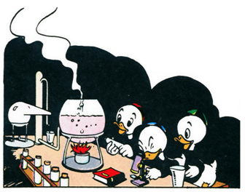
I “chimici”: 1700-1800
Boyle(1627-91); Gay-Lussac (1778-1850) : studio delle proprietà dei gas
Proust (1754-1826): proporzioni costanti
Lavoisier (1743-94): conservazione della massa
Dalton(1766-1844): “pesa” gli atomi
Avogadro(1776-1856): molecole
Dalton, eseguendo degli esperimenti su delle reazioni chimiche, ed
utilizzando i risultati precedenti di altri ricercatori, formula la teoria seguente:
  La materia è formata da particelle indivisibili e indistruttibili: gli atomi
  Atomi di elementi diversi sono diversi tra loro e hanno masse diverse
  I composti sono sostanze pure formate da due o più atomi diversi che si
  combinano secondo un rapporto definito
Avogadro: le reazioni chimiche avvengono tra molecole e non tra atomi.
(La molecola è la più piccola aggregazione di atomi di una stessa sostanza).

Slide 3
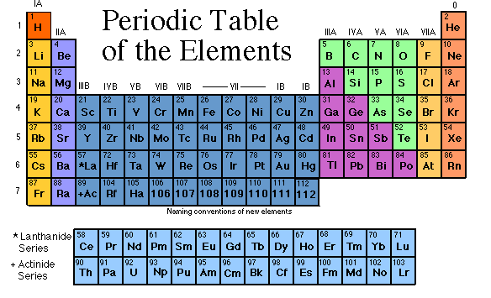
Mendeleyev (1834-1907)
Tutte le sostanze possono essere descritte in termini di diverse composizioni di “soli” 105 atomi.

Slide 4
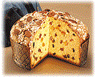
E gli atomi?
A fine 800 si pensava che gli atomi fossero indivisibili. L’atomo più leggero è l’atomo di idrogeno.
Nel 1897, studiando i raggi catodici, J.J. Thomson scoprì che erano costituiti da una particella di carica negativa di massa circa 2000 volte inferiore alla massa dell’atomo di idrogeno: l’elettrone.
La materia è neutra. Da dove viene l’elettrone? L’elettrone deve essere contenuto all’interno dell’atomo. Ma allora nell’atomo devono esistere anche delle cariche positive in modo che l’atomo nel suo complesso sia neutro. L’atomo è stato diviso!
Modello di Thomson dell’atomo. Un panettone di carica positiva dove gli elettroni sono come “l’uva passa”.
Il modello è corretto?
Soltanto la verifica sperimentale può dirlo!

Slide 5
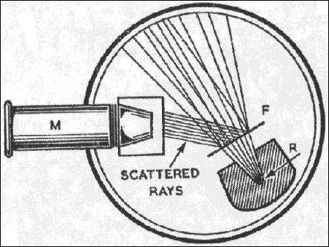
Esperimento di Rutherford (1911)
Rutherford, Geiger e Mardsen bombardarono con particelle α (nuclei di elio) una sottile lamina d’oro ed osservarono le particelle α deflesse
microscopio
una volta su 20000 le α avevano un angolo di diffusione > di 90º
Lamina d’oro
Sorgente di α
Con l’atomo di Thomson questo non doveva accadere!

Slide 6
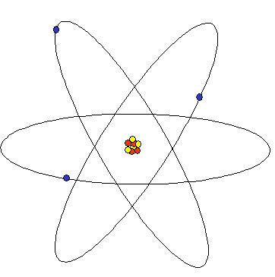
L’atomo di Rutherford
Tutta la massa dell’atomo è concentrata nel nucleo con gli elettroni che ruotano intorno ad esso legati dalla forza elettromagnetica.
elettrone
nucleo
Il modello planetario dell’atomo spiega i risultati della diffusione delle particelle α
-10
Dimensioni dell’atomo ~ 10
m
-14
Gli atomi si distinguono tra loro dal numero di protoni che hanno
Dimensioni del nucleo ~ 10
m
Problema: l’atomo di Rutherford è instabile. Non può esistere.
Soluzione: meccanica quantistica (1927).

Slide 7
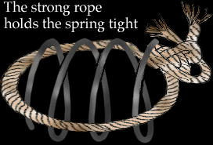
E il nucleo?
Rutherford scopre il protone (1919)
Il nucleo deve avere tanti protoni quanti sono gli elettroni
Il nucleo contiene la massa di tutto l’atomo (mp=1836 • me)
NON VA BENE! Il nucleo sarebbe troppo leggero. La massa dei protoni è circa la metà della massa dell’atomo
Deve esserci qualcos’altro dentro il nucleo
IPOTESI: particella simile al protone ma senza carica: il neutrone.
1932: scoperta del neutrone (Chadwick).
Il nucleo è composto da protoni e neutroni.
DOMANDA: che cosa tiene insieme i protoni dentro il nucleo? La forza elettrostatica respinge i protoni uno dall’altro.
RISPOSTA: forza forte.

Slide 8
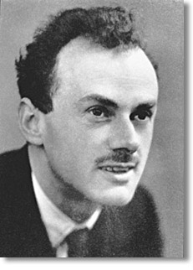
L’equazione di Dirac
Nel 1925-27 Schrödinger e Heisemberg formulano la meccanica quantistica per descrivere il comportamento degli elettroni all’interno dell’atomo.
L’elettrone viene descritto da una funzione d’onda. Esso si comporta come un’onda (di probabilità) e non più come un punto materiale.
La m.q. descrive perfettamente le proprietà delle righe spettrali degli atomi … ma … non soddisfa la teoria della relatività ristretta di Einstein.
Nel 1928 Dirac cerca di conciliare la meccanica quantistica con la relatività ristretta.
(iħγ^{μ}δ_{μ} – mc)ψ=0
Va tutto bene, però l’equazione ha 4 soluzioni, due ad energia positiva e due ad energia negativa.
Quelle ad energia negativa vengono interpretate come le soluzioni per gli antielettroni (positroni)
Nobel 1933
1902-84

Slide 9
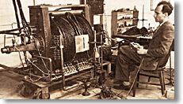
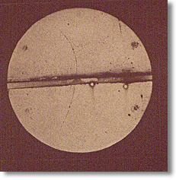
La scoperta del positrone
Per misurare l'energia dei raggi cosmici secondari, prodotti in seguito ad urti con nuclei atomici nell'alta atmosfera, Millikan, in California, affidò nel 1930 ad uno dei suoi dottorandi, Carl Anderson, il compito di costruire un rivelatore costituito da una camera a nebbia inserita in un potente elettromagnete.
nella camera a nebbia le particelle cariche lasciano una striscia di goccioline lungo la loro traiettoria, che può venir fotografata; il campo magnetico deflette le particelle elettricamente cariche a seconda della loro carica, con raggi di curvatura che dipendono, oltre che dall'intensità del campo magnetico, dalla loro quantità di moto.
“ Ben presto ottenemmo un bell'esempio di una particella leggera positiva che attraversava la camera dal basso verso l'alto” . Ulteriori osservazioni permisero ad Anderson di annunciare su Science l'apparente esistenza di particelle positive facilmente deviabili: era il settembre 1932, il positrone era stato scoperto.
N.B. Anderson non era al corrente dell’eq. di Dirac

Slide 10
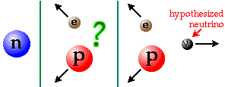
Decadimento β: il sogno di Cagliostro
Un nucleo si trasforma in un altro emettendo un elettrone (radiazione β)
Problema: non si conserva l’energia, la quantità di moto e il momento angolare.
Soluzione: W.Pauli ipotizzò che un’altra particella neutra, senza massa, venisse emessa insieme con l’elettrone (1930).
E.Fermi: formulò teoria del decadimento β e chiamò la nuova particella neutrino.
Il fenomeno elementare è il decadimento del neutrone.
La forza responsabile del decadimento è la forza debole.

Slide 11
Dove eravamo nel ~1935?
Gli atomi sono formati da tre particelle elementari: elettrone, protone e neutrone.
Ipotesi del neutrino (rivelato sperimentalmente nel 1954)
Vi sono 4 forze fondamentali tramite le quali le particelle interagiscono:
- forza forte: agisce sui nucleoni (adroni).
Range ~ 10
-15
m
- forza e.m.: agisce sulle particelle cariche. Range infinito.
- forza debole: agisce su tutte le particelle.
Range ~ 10
-15
m
- forza gravitazionale: agisce su tutte le particelle. Range infinito.
Scoperta del positrone (anti-elettrone) nel 1932, ipotizzato da Dirac nel 1928.
Scoperta del mesotrone, particella prevista da Yukawa nella teoria della forza forte.
AVEVAMO CAPITO TUTTO (O QUASI!)

Slide 12
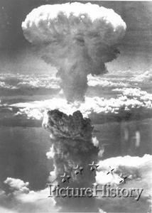
E poi?
E poi successero tante brutte cose.
Le leggi razziali in Italia (1938).
Inizio della seconda guerra mondiale (1939).
Molti scienziati europei scapparono in America
Fissione dell’atomo (1938).
Nel 1942 Fermi realizzò a Chicago la prima reazione a catena controllata (pila atomica)
E infine nel 1945:
Dopo la guerra, gran parte degli scienziati europei restarono in America.
Si tornò alla ricerca fondamentale, abbandonando il nucleo.

Slide 13
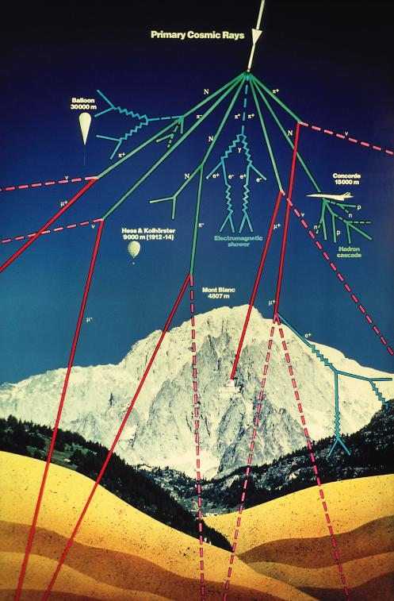
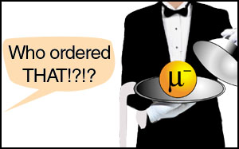
I raggi cosmici
Furono scoperti da V.Hesse nel 1912. Sono costituiti da 86% protoni, 12% α ed il restante 2% da altri nuclei.
Scoperta del positrone (1932)
Scoperta del mesotrone (1937) identificato poi da Conversi, Pancini e Piccioni nel 1947 essere in realtà il muone, una replica pesante dell’elettrone e
Scoperta del π nel 1947, seguita dalla scoperta di particelle “strane”, qualcuna più pesante del protone.
Chi lo ha ordinato?
Studiare i raggi cosmici era difficile: esperimenti in alta quota, flusso ed energia non controllati. Si volle riprodurre allora l’interazione primaria in laboratorio accelerando protoni (o elettroni) e facendoli collidere con dei bersagli fissi.

Slide 14
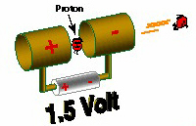
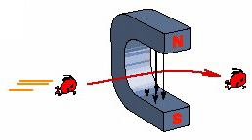
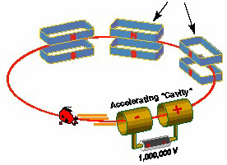

Acceleratori: principio di funzionamento
Campo elettrico: accelera.
Campo magnetico: curva
Unita di misura energia: eV
Primo ciclotrone costruito da E.Lawrence a Berkeley nel 1930
Raggio di ciclotrone
Particelle α decadimenti radioattivi: 1÷5 MeV
1939: ciclotrone 1.5 m di diametro: 19 MeV.
Massima energia di un ciclotrone: 25 MeV
Prossimo passo: sincrotrone

Slide 15
E l’uomo creò i raggi cosmici
1952: BNL (Brookhaven National Laboratory, Long Island), COSMOTRONE
Protoni da 3 GeV. 2000 Ton. di ferro. 20 m di diametro.
Conferma la produzione associata delle particelle strane.
1954: LBL (Lawrence-Berkeley Laboratory, California), BEVATRONE
Protoni da 6 GeV. 10000 Ton. di ferro.
E. Segrè scopre l’antiprotone (premio Nobel nel 1959).
1957: Dubna, SINCROFASATRONONE. 10 GeV, 36000 Ton. di ferro!
Per andare ad energie più alte occorreva un’idea per ridurre la quantità di ferro dei magneti. Livingston inventa il focheggiamento forte (1952).
(Sempre nel 1952 D.Glaser inventa la camera a bolle.)

Slide 16
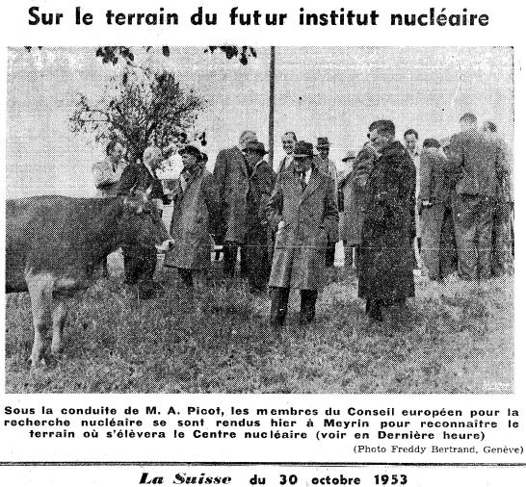
E l’Europa?
Nel dopoguerra l’Europa era in rovina. I fisici erano stati dispersi. Le conoscenze scientifiche e le capacità tecniche erano passate negli USA.
Nel dicembre 1949, ad una conferenza culturale dell’ONU, Louis de Broglie, raccomandò un laboratorio di ricerca internazionale.
Nel 1950 L’UNESCO approva una risoluzione di I.Rabi e nel 1952, 11 paesi europei partecipano al CERN (Consiglio Europeo per la Ricerca Nucleare). P.Auger e E.Amaldi sono i padri spirituali del CERN.
Come sito del laboratorio fu scelto
Meyrin, un paese vicino Ginevra
Il 29 settembre 1954 nasce l’Organizzazione Europea per la Ricerca Nucleare (CERN)

Slide 17
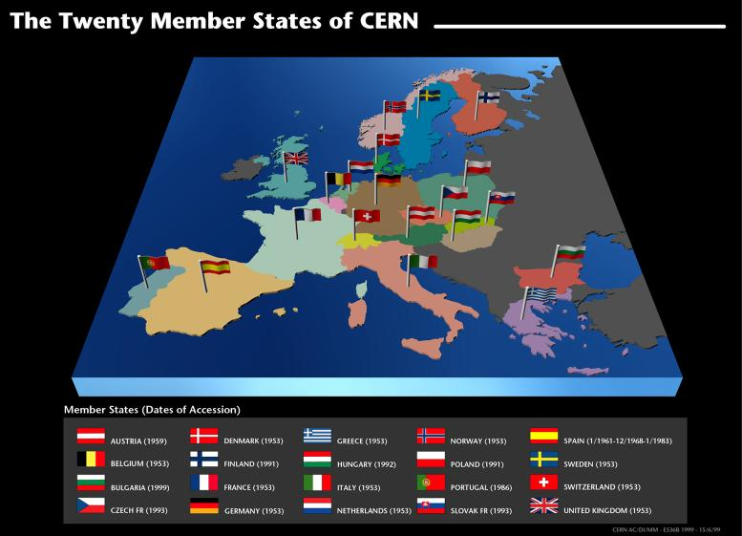
Gli stati membri del CERN oggi
Tutti i risultati delle ricerche svolte al CERN sono pubblicate. Vi è il libero scambio di informazioni.
Si svolge soltanto ricerca di base, e non c’è nessuna ricerca militare o industriale
I paese membri contribuiscono in base al PIL

Slide 18
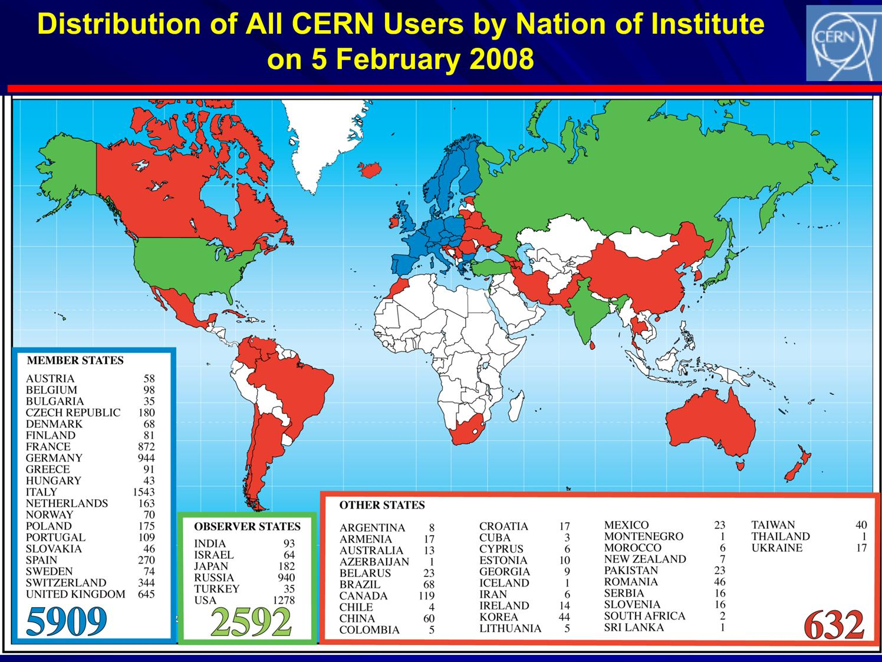
Il più grande laboratorio del mondo

Slide 19
Il CERN entra in gioco
1959: CERN, ProtoSincrotrone PS, 24 GeV, 3200 Ton., diametro 200 m
1960: BNL, AGS, 33 GeV, 4000 Ton., diametro 257 m
Inizia il “boom economico” anche per la fisica delle particelle. Dapprima nei raggi cosmici, e poi con i nuovi acceleratori, vengono scoperte molte nuove particelle, troppe. C’è molto lavoro anche per i fisici teorici.
E.Fermi ad un suo studente (L.Lederman): “ragazzo, se fossi in grado di ricordare il nome di tutte queste particelle, sarei diventato un botanico”.
La prima risonanza scoperta da Fermi nel 1953 a Chicago, la Δ, suggerisce che il protone potrebbe non essere una particella fondamentale
Hofstadter (1956): struttura del protone (scattering elettrone-protone)
Altri fenomeni importanti: scoperta del neutrino mu nel 1962 all’AGS, violazione della parità nel 1958, violazione di CP nel 1964 all’AGS.

Slide 20

E vennero ... i quark!
Per mettere ordine nello zoo di particelle, Gell-Mann e Neeman, proposero uno schema di classificazione basato su delle simmetrie (SU(3)), che chiamarono : “la via dell’ottetto”.
La via dell’ottetto prevedeva una nuova particella (1962), Ω⁻, scoperta nel 1964.
Per spiegare la simmetria, Gell-Mann e Zweig, ipotizzarono che le particelle soggette all’interazione forte fossero composte da particelle elementari. Gell-Mann chiamò le nuove particelle: “quark”.
“Three quarks for Muster Mark” – James Joice’s Finnegans Wake
n
quark | carica | stranezza
up | +2/3 e | 0
down | -1/3 e | 0
strange | -1/3 e | -1
I quark sono oggetti molto bizzarri con carica frazionaria. C’era molta riluttanza nell’accettarli.
Barioni: 3 quark Mesoni: un quark ed un antiquark
p

Slide 21
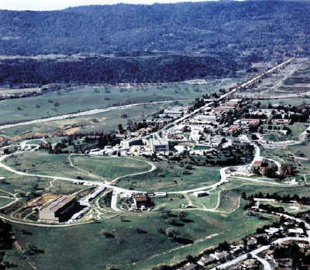
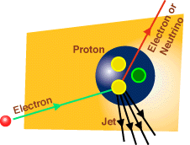
La scoperta dei quark
A SLAC, un laboratorio vicino San Francisco, entra in funzione nel 1967 il “mostro”, un acceleratore lineare di elettroni da 20 GeV lungo 2 miglia.
Con un esperimento simile a quello di
Rutherford, ma usando come proiettili gli elettroni, si dimostrò sperimentalmente che dentro protoni e neutroni dovevano essere presenti delle particelle puntiformi.
(Risultato poi confermato al CERN con un fascio di neutrini)
Le particelle fondamentali sono (nel 1968): Leptoni: e⁻, ν_{e}, μ⁻, ν_{μ} Quark: up, down, strange
Relative antiparticelle

Slide 22
Il Modello Standard
Nel 1967 Weinberg e Salam (e Glashow) formularono una teoria unificata delle interazioni elettromagnetiche e delle interazioni deboli. Si tratta di una teoria di campo quantistica che supera le difficoltà teoriche insite nella teoria del decadimento β di Fermi.
La teoria prevede come mediatori delle interazioni deboli due bosoni massivi carichi, W e W , e un bosone massivo neutro, Z, mentre il fotone, bosone neutro e senza massa, è il mediatore delle interazioni e.m.
+
-
Per spiegare la massa non nulla delle particelle, la teoria utilizza il meccanismo di Higgs (rottura spontanea della simmetria locale). Tale meccanismo necessita l’esistenza di un altro bosone neutro, il “famigerato” bosone di Higgs, H.
Comincia la caccia ai bosoni W, Z e H
1973: prima evidenza sperimentale del Modello Standard. Scoperta al CERN delle “correnti neutre” nelle interazioni neutrino-nucleone, spiegabili con lo scambio di uno Z.

Slide 23
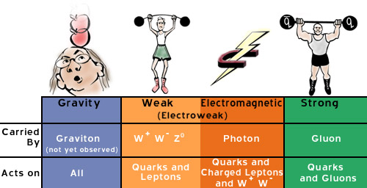
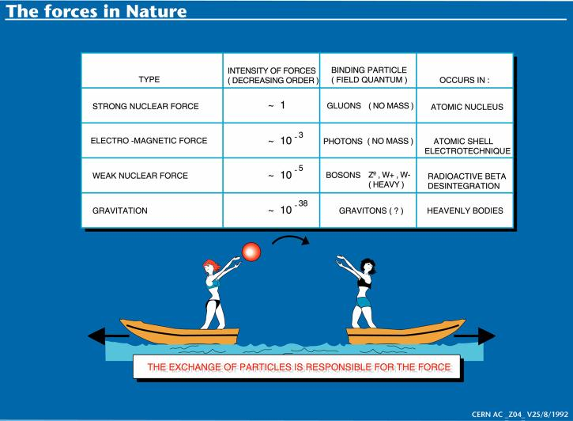
I mediatori delle forze
La forza forte agisce solo sui quark ed è mediata dai gluoni.
La teoria che descrive l’interazione forte è la cromodinamica quantistica (QCD) [1973]

Slide 24
Gli anni magici: 1974÷1977
1970: Glashow, Iliopoulos e Maiani propongono l’esistenza di un quarto
quark, il “charm “ (fascino), carica +2/3 e.
1974: scoperta del charm. Ting a BNL e Richter a SLAC.
Qualche settimana dopo fu scoperto anche a Frascati spingendo oltre i propri limiti Adone (collider elettrone-positrone di 3 GeV) (Nella vita ci vuole fortuna ☹ )
1975: scoperta a SLAC di un terzo leptone carico, il τ, di massa
~3500 maggiore di quella dell’elettrone e vita media 0.3 ps.
1977: scoperta a FNAL (Chicago) di un quinto quark, il “bottom” o “beauty”
(bellezza), carica –1/3 e. Il bottom fu scoperto ad un nuovo acceleratore di protoni di 500 GeV, 2 km di diametro.
Per ragioni di simmetria, il Modello Standard prevede l’esistenza di un terzo neutrino, il neutrino τ, scoperto a FNAL nel 2000 e di un sesto quark, il “top” o “truth” (verità), scoperto a FNAL nel 1995, con una massa ~280mp

Slide 25
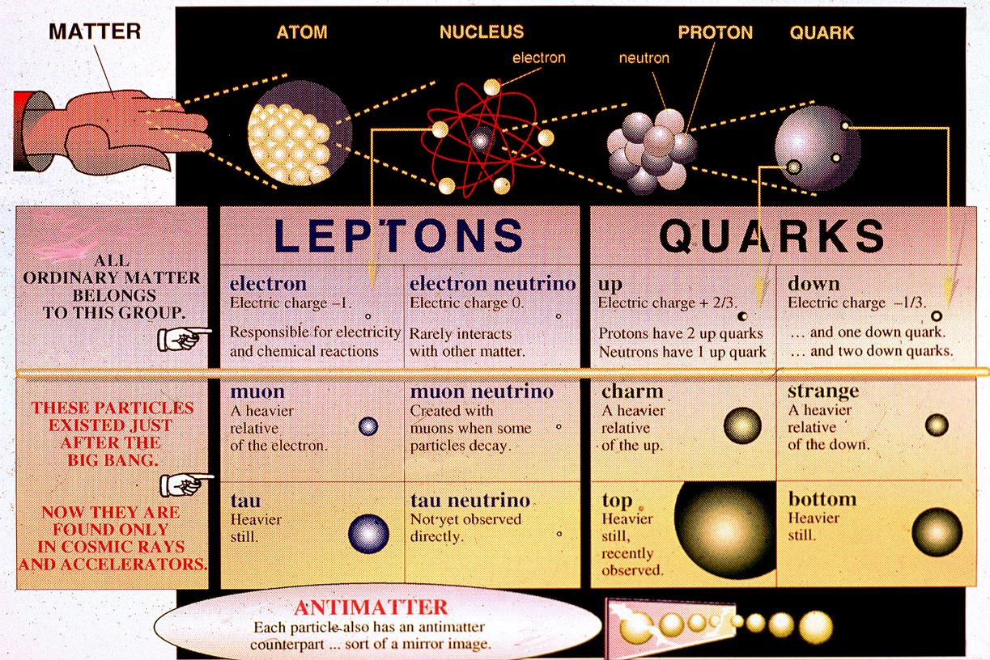
Lo stato attuale
(Visto!)

Slide 26
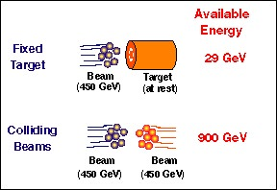
Il Nobel di Rubbia
Nel 1976 entrò in funzione al CERN l’SPS, un acceleratore di protoni da
400 GeV, 2 km di diametro. L’energia non era però sufficiente per produrre W e Z, la cui massa stimata era di 80÷90 GeV.
L’idea di Rubbia fu di trasformare l’SPS in un
Collisore protone-antiprotone, seguendo quanto era stato fatto a Frascati con Adone, il collisore e⁺e⁻ dove particella e antiparticella girano nello stesso anello in senso contrario.
Il problema era avere un numero sufficiente di antiprotoni idonei da far collidere
con i protoni (risolto da S.van der Meer con il raffreddamento stocastico).
-
Nel 1978 parte il progetto SppS (270 + 270 GeV).
Nel 1983 furono prodotti i primi W e Z rivelati nei detector UA1 (Rubbia) e UA2.
1984: premio Nobel a Rubbia e van der Meer

Slide 27
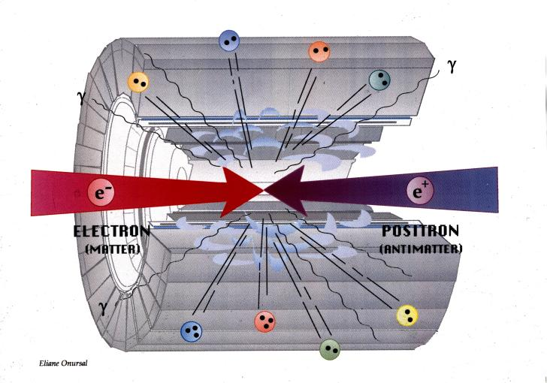
Il LEP
Nel 1981 il CERN decide di costruire il più grande acceleratore del mondo:
il LEP. Si tratta di un collisore elettrone-positrone di 27 km di circonferenza. Gli elettroni, al contrario dei protoni, sono delle particelle elementari, quindi l’interazione elettrone-positrone è molto più “pulita” di quella protone-antipro-tone. Lo stato iniziale è perfettamente noto e le previsioni teoriche del Modello Standard possone essere verificate con maggiore accuratezza.
Tutta l’energia del centro di massa è disponibile per creare nuove particelle: E=mc²
Nel 1983 inizia lo scavo del tunnel. La galleria ha un diametro di 3.8 m e si
trova a circa 100 m sotto il livello del suolo.
Nel 1988 lo scavo del tunnel è terminato. All’epoca era la galleria più lunga
d’Europa, superata ora solo dal tunnel sotto la manica.

Slide 28

LEP: vista aerea
Lake of Geneva
Opal
Jura
Aleph
aereoporto
9 km
SPS
LEP
Delphi
L3
CERN
Francia
Svizzera

Slide 29
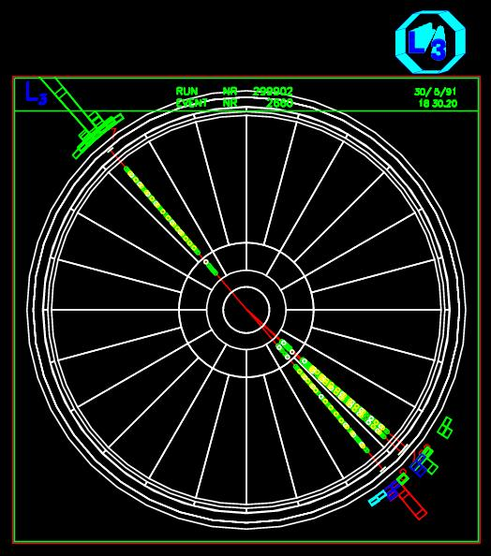
LEP: i risultati
Il 14 luglio 1989 circola il primo fascio di elettroni nel LEP. Il 15 agosto si ha
la prima collisione e⁺e⁻. L’energia del centro di massa è uguale a m_{Z} (~91 GeV).
Dal 1989 al 1995 vengono prodotti circa 17 milioni di Z nei 4 esperimenti.
Questo ha permesso di misurare la massa dello Z con una precisione dello 0.02‰ e di verificare l’accuratezza delle previsioni del MS al meglio del percento.
Tramite l’effetto delle correzioni radiative è stata prevista la massa del top di 181±10 GeV. Il valore misurato a FNAL è di 174±5 GeV.
Dal 1995 al 2000 l’energia del LEP è aumentata fino a 208 GeV. È continuata la
ricerca del bosone di Higgs e di nuove particelle. Il MS è più solido che mai!
L’Higgs, se esiste, ha una massa maggiore di 115 GeV.
La ricerca continua a LHC.

Slide 30
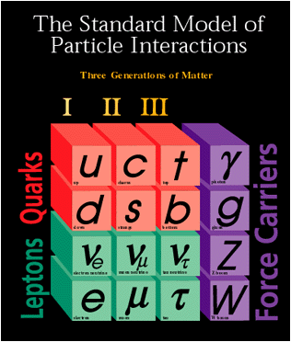
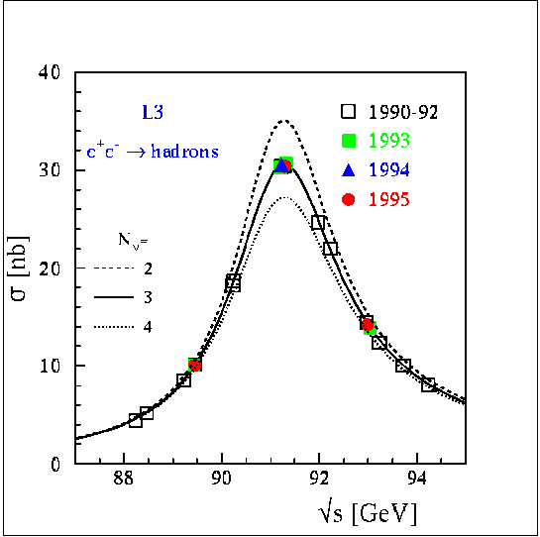
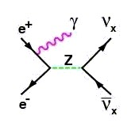
Il numero di famiglie di neutrini
Il Modello Standard organizza le particelle elementari in famiglie.
Il Modello non prevede il numero di famiglie e prima dell’avvento del LEP, una quarta famiglia non era esclusa.
Dalla larghezza della risonanza dello Z e dal metodo del fotone singolo:
LEP:N_{ν}=2.984±0.008
L3:N_{ν}=2.98±0.10
Le famiglie di neutrini leggeri sono 3!

Slide 31
LHC
Nel dicembre 1994 il CERN approva ufficialmente la costruzione di LHC (Large Hadron Collider). Si tratta di un collisore protone-protone con magneti superconduttori di 8 T, da istallare nel tunnel del LEP.
LHC è entrato in funzione a dicembre 2009. Nel 2010 e 2011 ha funzionato con un’energia del centro di massa di 7 TeV (quella di progetto è di 14 TeV).
I fasci di protoni si incrociano con una frequenza di 40 MHz (ogni 25 ns).
Sul collisore vi sono due esperimenti principali (ATLAS e CMS), più due esperimenti ``specializzati’’ (LHCb e ALICE) ed altri due ``piccoli’’ esperimenti (TOTEM e LHCf).
Nel run del 2012 si pensa di poter dire qualcosa di importante nella ricerca del bosone di Higgs.

Slide 32
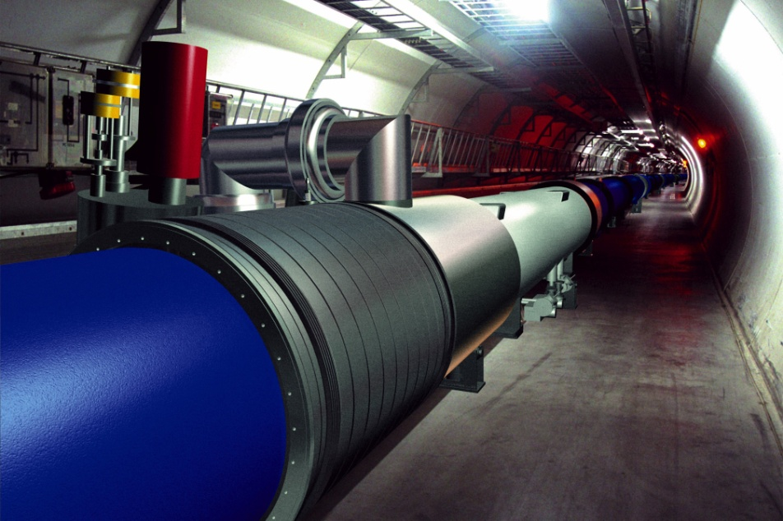
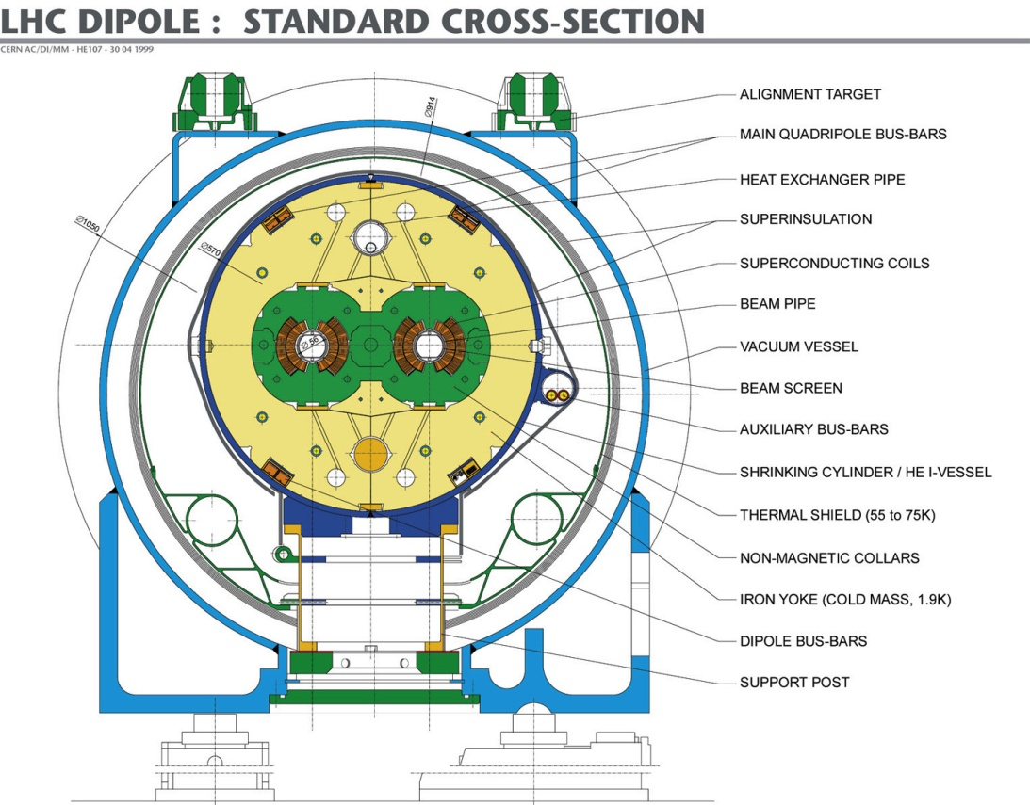
I dipoli di LHC
1233 dipoli principali 14.3 m di lunghezza ognuno 8.33 Tesla (max nel ferro 2 T) 11.7 kA (bobina superconduttrice)
Le bobine superconduttrici sono raffreddate a 1.9 K (la radiazione di fondo cosmica è a 2.7 K).
LHC sarà il punto più freddo dell’universo.

Slide 33
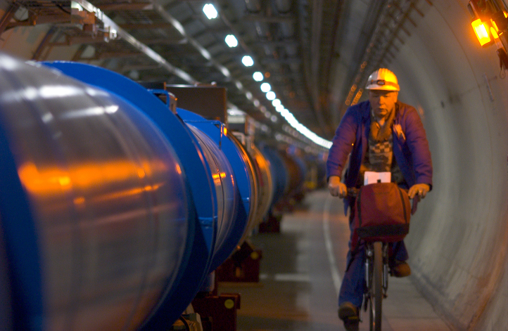

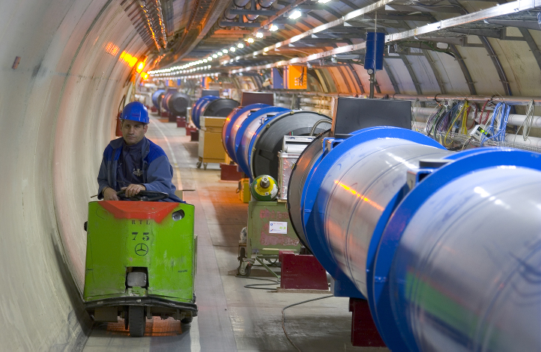
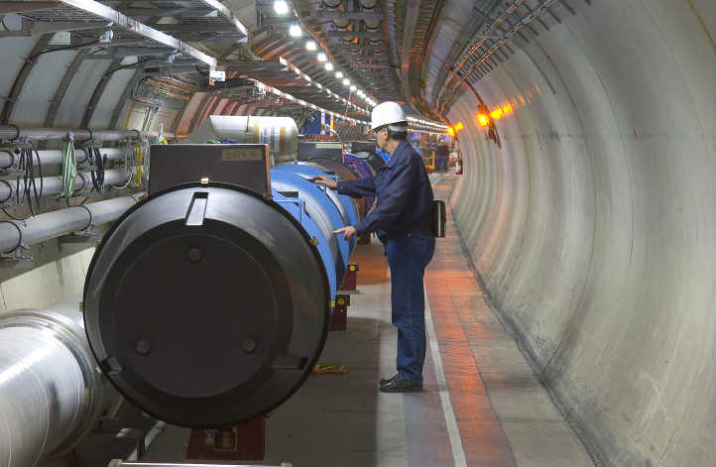
Dipoli di LHC nel tunnel

Slide 34
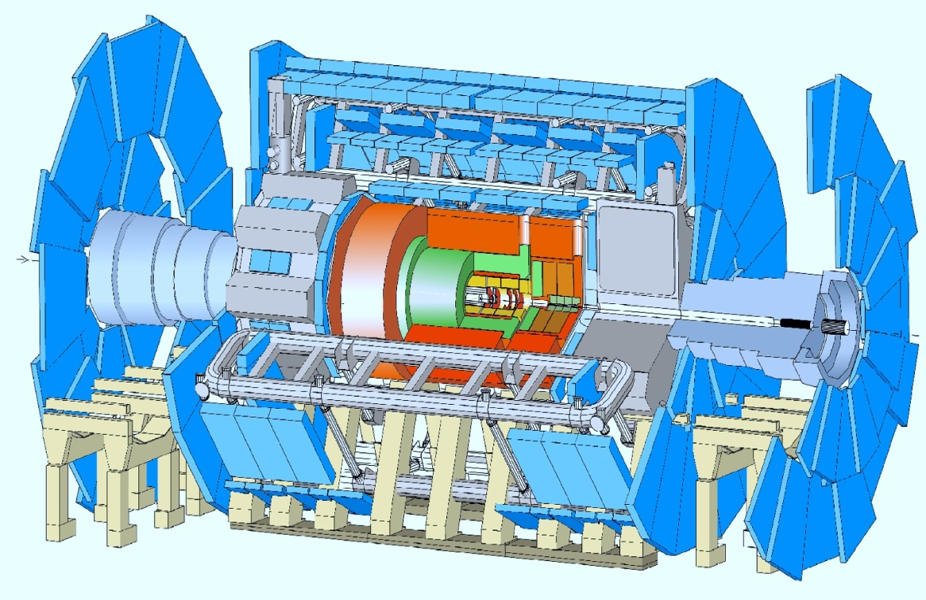
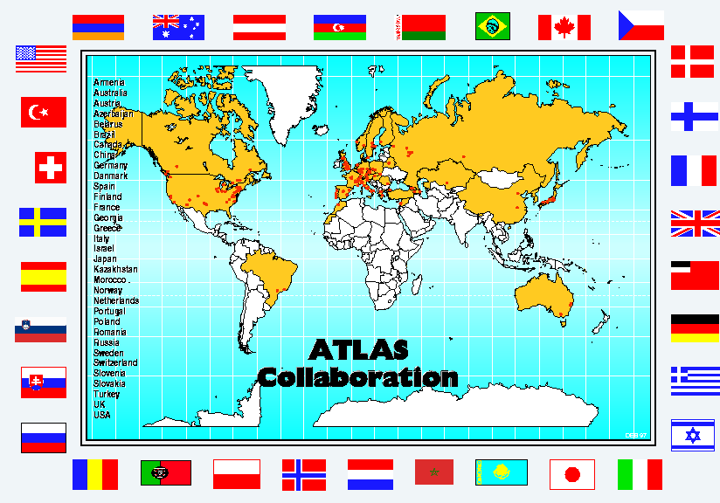
ATLAS
Precisione meccanica nella costruzione e allineamento delle camere a muoni: 20 μm!
25 m
46 m
Per la costruzione di ATLAS partecipano circa 1800 fisici di 170 istituti

Slide 35
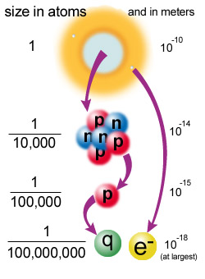
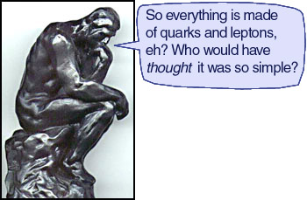
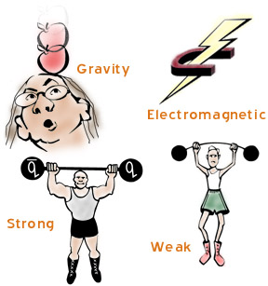
Conclusioni
I costituenti fondamentali della materia sono i leptoni e i quark!
Le interazioni fondamentali sono 4: forte, e.m., debole e gravitazionale.
L’interazione e.m e l’interazione debole sono “descritte” dalla medesima teoria, il Modello Standard (le interazioni forti sono descritte dalla QCD).
Molte domande ancora senza risposte, ad esempio:
- l’origine delle masse,
- l’uguaglianza della carica elettrica del protone e dell’elettrone,
- perché esistono tre famiglie di particelle
- perché vi è una netta separazione tra “fermioni” e “bosoni”
- dove è finita l’antimateria
Il Modello Standard è probabile che non sia la “teoria finale”. Una estensione
del MS è la supersimmetria (SUSY). Questa prevede molte nuove particelle che non sono state ancora trovate.
LHC sarà in grado di rispondere a molte di queste domande, in particolare trovare il bosone di Higgs e, se esistono, le particelle supersimmetriche!

